Slide 1
APACHE LUCENE
ĐẠI HỌC QUỐC GIA THÀNH PHỐ HỒ CHÍ MINH
ĐẠI HỌC KHOA HỌC TỰ NHIÊN
KHOA CÔNG NGHỆ THÔNG TIN
BỘ MÔN HỆ THỐNG THÔNG TIN
Serminar môn học: Hệ thống tìm kiếm thông tin
Giảng viên hướng dẫn: PGS.TS. Hồ Bảo Quốc
Trình bày:
20C12030 - Huỳnh Lâm Phú Sĩ
20C12007 - Trần Đình Lâm
Ngày 10 tháng 07 năm 2021

Slide 2
LUCENE
Tổng quan
Mô hình quan niệm
Cài đặt vật lý
Demo

Slide 3




Tổng quan
Thư viện Java mã nguồn mở
Lập chỉ mục (indexing) và tìm kiếm (searching) mạnh mẽ
Tác giả gốc: Doug Cutting (1999), Co-founder Apache Hadoop
Core của các dự án lớn nổi tiếng:
Apache Solr
Elastic Search (2010)
Apache Nutch
MongoDB Atlas Search

Slide 4
Tổng quan - Các phiên bản lucene
4 Oct. 2000
Release 1.0
26 May 2006
Release 2.0.0
25 Nov. 2009
Release 3.0.0
12 Oct. 2012
Release 4.0.0
20 Feb. 2015
Release 5.0.0
8 Apr. 2016
Release 6.0.0
6 June 2017
Release 6.6.0
20 Sep. 2017
Release 7.0.0
28 Apr. 2020
7.7.3
12 Apr. 2021
8.8.2

Slide 5
Tổng quan - đặc trưng
100% Java
Hiệu năng cao
Gọn nhẹ, ít tốn bộ nhớ
Search chính xác, nhanh, đa dạng loại query
Thiết kế hướng đối tượng, linh hoạt và dễ thay thế, mở rộng
Đa nền tảng, cộng đồng lớn mạnh
Mở rộng nhiều ngôn ngữ (Pascal, Perl, C#, C++, Python, Rupy, PHP)

Slide 6


Mô hình quan niệm chung
Diễn dịch câu hỏi
Lập chỉ mục tài liệu
Biểu diễn câu hỏi
Tìm kiếm/So khớp
Biểu diễn nội dung tài liệu

Slide 7
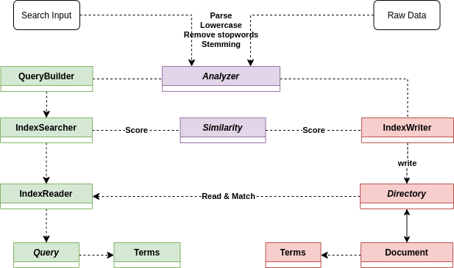
Mô hình lucene

Slide 8
Analyzers
StopAnalyzer
KeywordAnalyzer
StandardAnalyzer
[jhug] [meeting] [Saturday]
WhitespaceAnalyzer
SimpleAnalyzer
[The] [JHUG] [meeting] [is] [on] [this] [Saturday]
[the] [jhug] [meeting] [is] [on] [this] [Saturday]
[jhug] [meeting] [saturday]

Slide 9
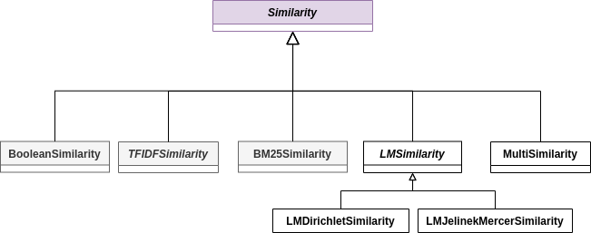
SImilarities

Slide 10
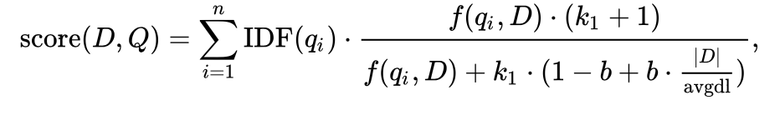
bm25 Similarity
Mô hình BM25 là một trong những mô hình nổi tiếng nhất của các mô hình tìm kiếm được phát triển từ mô hình xác suất
Đây không phải là một phương pháp đơn lẻ mà là một tập hợp các phương pháp tính điểm với các thành phần và thông số khác nhau
Công thức cài đặt:

Slide 11
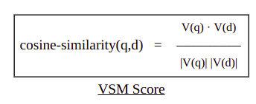
tfidf Similarity
Mô hình Vector sử dung độ tương đồng TFIDF là một trong những mô hình so khớp được cài đặt sẵn trong Lucene.
Là sự kết hợp của Boolean model (chọn document) và Vector Space Model (tính điểm tương đồng)

Slide 12
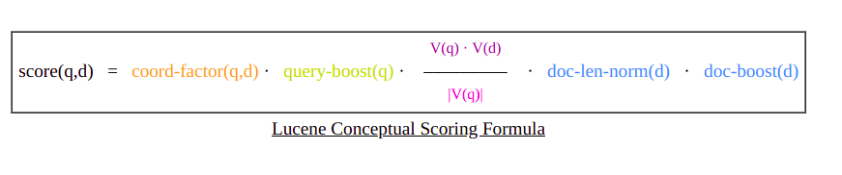
Công thức quan niệm
coord-factor: số term trong query nằm trong document đang xét
Query-boost: chỉ số được xác định vào thời điểm truy vấn
doc-boost: độ quan trọng của tài liệu, được thiết lập bởi người dùng
doc-len-norm: chuẩn hoá Euclidean để chuẩn hoá document về vector đơn vị

Slide 13
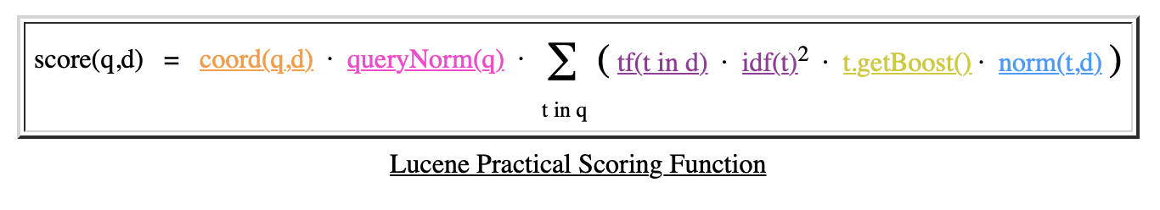

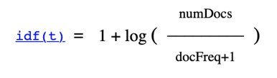
Công thức cài đặt
tf(t in d): term frequency được tính bằng công thức
Idf(t): inverse document frequency được tính bằng công thức

Slide 14
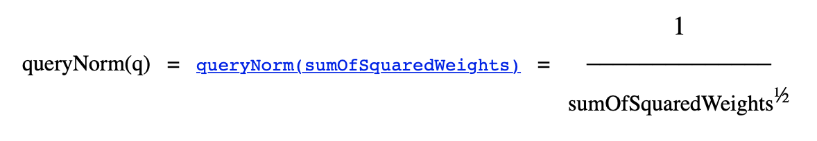
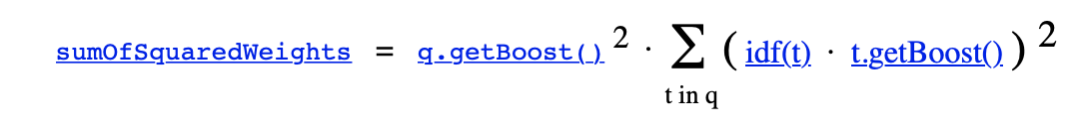
Công thức cài đặt
Coord(d,q): được tính bằng số từ của query được tìm thấy trong document chia cho số từ của query
QueryNorm(q): nhân tố chuẩn hoá để tính điểm mà có thể so sánh giữa các truy vấn. Nó được tính bởi lớp Similarity và chỉ ảnh hưởng và thời gian tìm kiếm.

Slide 15
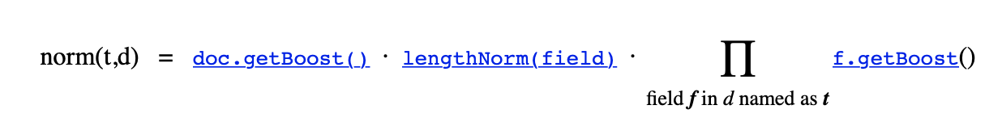
Công thức cài đặt
Norm(t,d): là đặc trưng cho các nhân tố boost và length ( gồm document boost và field boost). Khi document được đánh chỉ mục, tất cả các thành phần đều phải được nhân lên

Slide 16
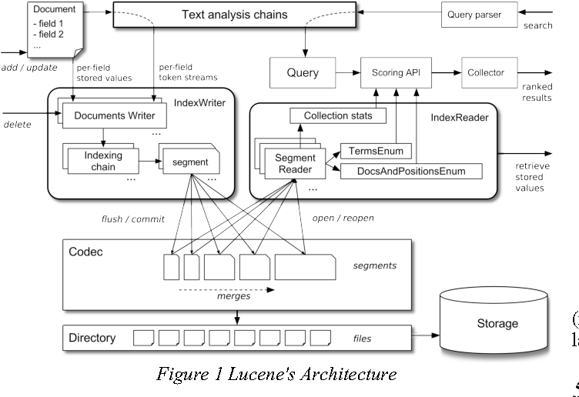
Mô hình cài đặt

Slide 17
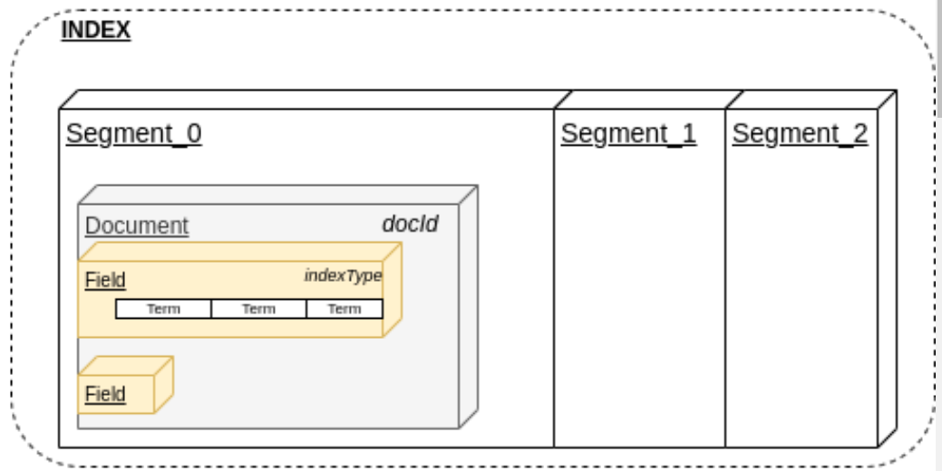
Index

Slide 18
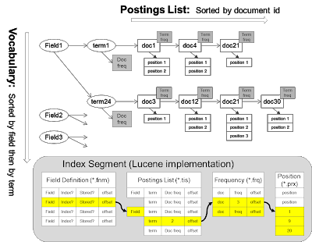
Fields

Slide 19
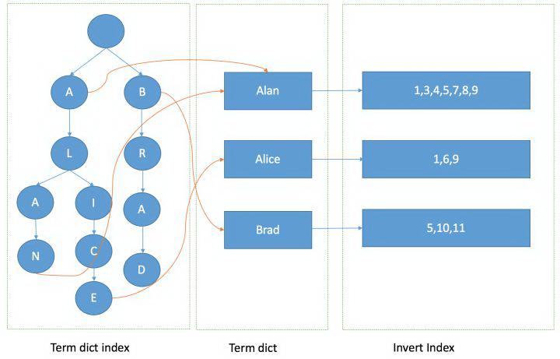
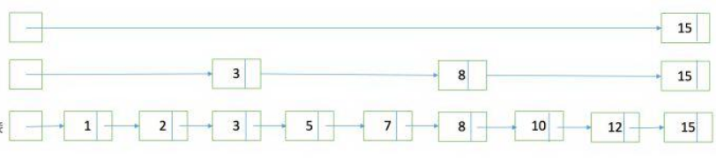
Index file
Term dict index
Skip list

Slide 20
demo
Triển khai một ví dụ suggester & spell checker

Slide 21
TÀI LIỆU THAM KHẢo
Erik Hatcher - Lucene in Action (2004)
Andrzej Białecki - Apache Lucene 4 (2012)
Apache Lucene - lucene.apache.org

